Slide 1
Урок информатики
10 класс
«Выбор конфигурации компьютера»

Slide 2

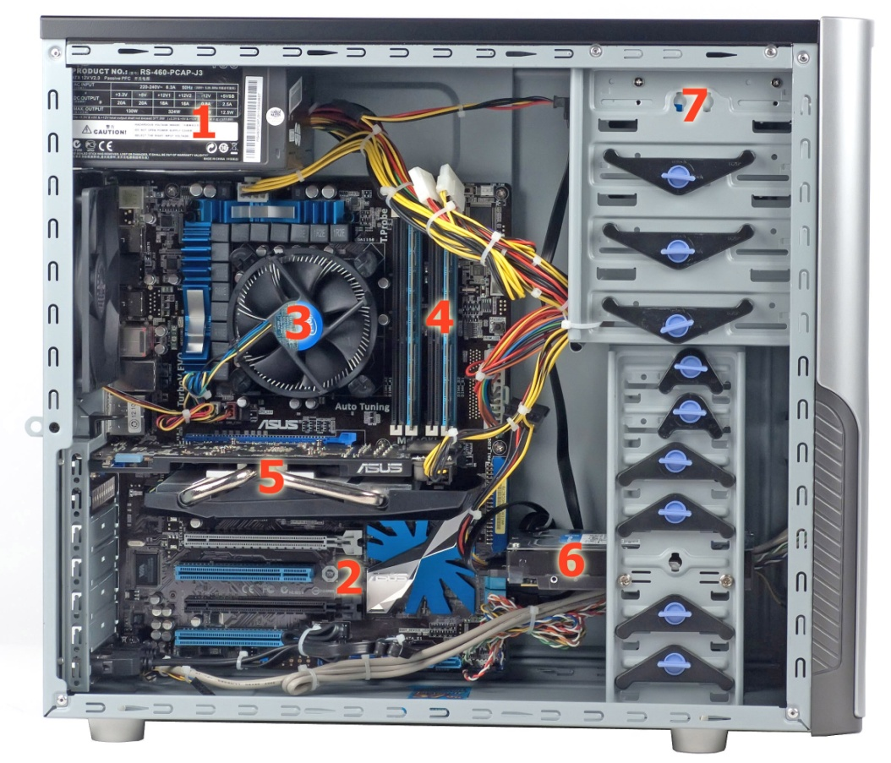
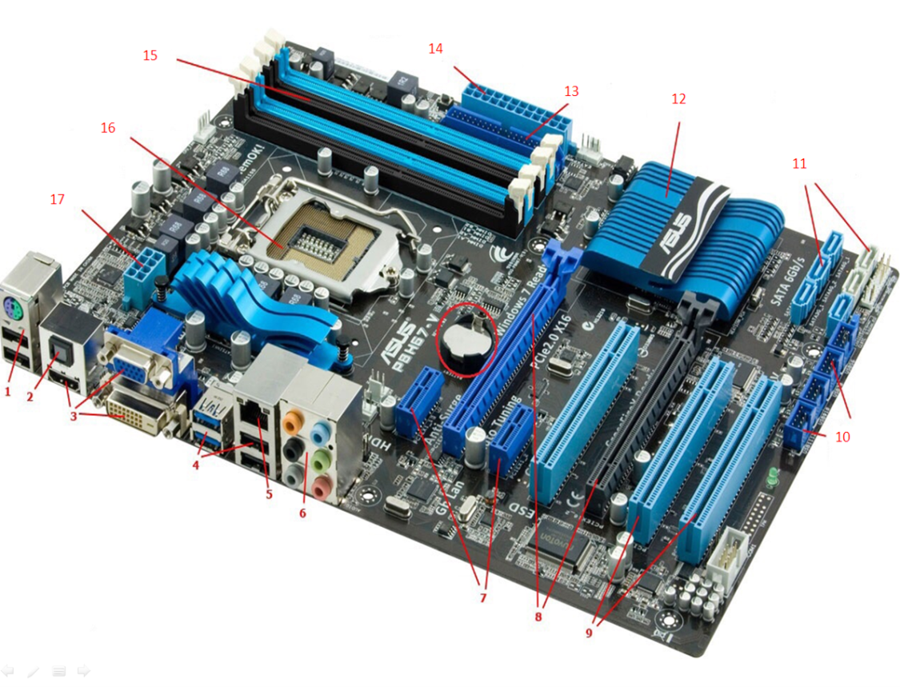
Впишите названия составляющих ПК

Slide 3

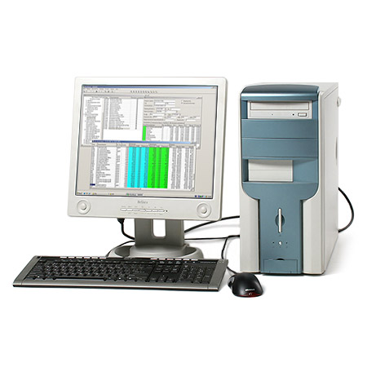
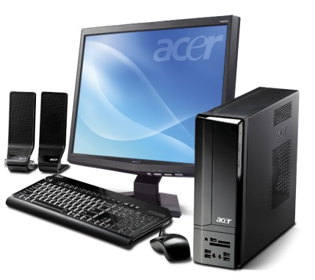


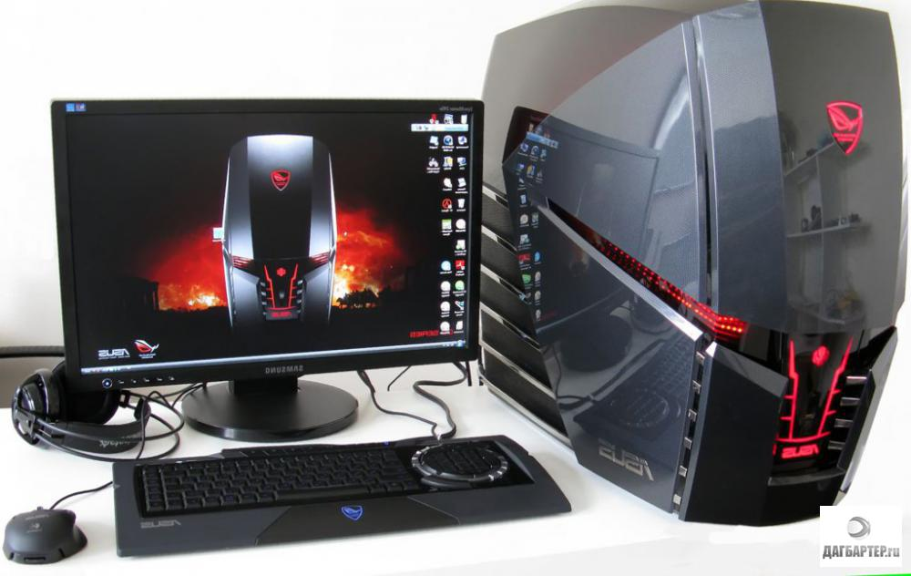
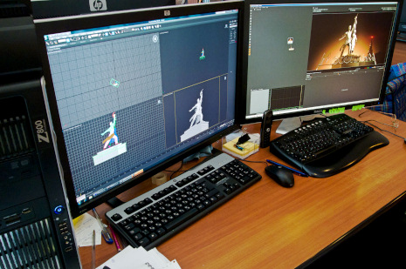


Классификация ПК по назначению

Slide 4
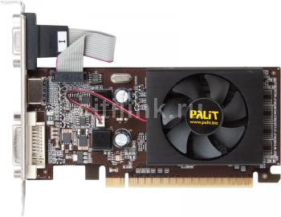
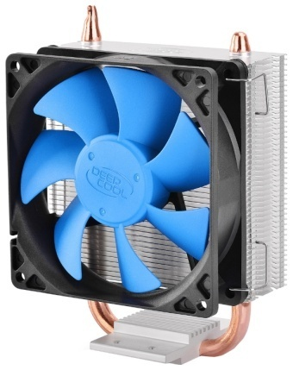
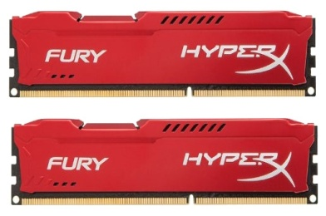
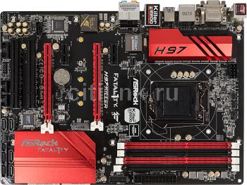
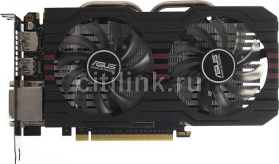
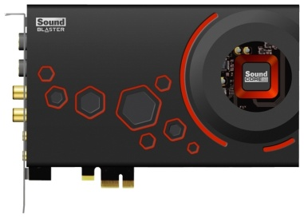
Определите тему и цель урока
Офисный компьютер
Домашний компьютер
Игровой компьютер
Графический компьютер

Slide 5
«Выбор конфигурации компьютера» практическая работа
1. Распределить типы ПК среди пар учеников.
Офисный компьютер
Игровой компьютер
Бюджетный компьютер
Графический компьютер
2. Каждая пара учеников пересаживается за соседние компьютеры.
3. В облаке 10 класса на Google-Диск открыть файлы с домашним заданием (например, Домашнее задание).

Slide 6
«Выбор конфигурации компьютера» практическая работа
4. Для указанного типа компьютера создать конфигурацию, используя комплектующие из таблицы домашнего задания.
5. В Excel заполнить таблицу и сохранить ее в облаке своего класса на Google-Диске:
№ | Комплектующие | Модель, фото | Характеристики | Цена
1. | Корпус
2. | Блок питания
3. | Материнская плата
4. | Процессор
5. | Оперативная память
6. | Жесткий диск
7. | Видеокарта
8. | Звуковая карта
9. | Кулер
 | Итого:

Slide 7
Гимнастика для глаз

Slide 8
«Выбор конфигурации компьютера» дополнительное задание
Определите комплектующие и их характеристики ученического ПК, за которым работаете.
В тетради заполните таблицу:
№ | Комплектующие | Модель | Характеристики

Slide 9

Критерии оценки
Количество комплектующих:
Офисный, Бюджетный: 6
Графический, Игровой:9
2. Объем оперативной памяти:
Офисный, Бюджетный: <1 ГБ
Графический, Игровой: >4 ГБ
3. Объем жесткого диска:
Офисный, Бюджетный: <300 ГБ
Графический, Игровой: >1 ТБ
4. Цена

Slide 10
Продолжите предложения
Я узнал…
Я научился…
Мне понравилось…
Я бы добавил в урок …
Материал урока мне был …
Новые знания мне пригодятся…
Я бы хотел изменить в это уроке …

Slide 11

Домашнее задание
1 уровень: создать в Publisher рекламный буклет для конфигурации ПК, созданного на уроке и поместить его нв облаке своего класса на Google-Диске
2 уровень: создать презентацию «Конфигурация компьютера моей мечты» в PowerPoint

